Slide 1
УРОК МУЖЕСТВА

Slide 2
У многих возникнет сразу вопрос: « Что это» или «кто это» горячее сердце?!

Slide 3
У многих возникнет сразу вопрос: « Что это» или «кто это» горячее сердце?!
Горячее сердце – это пример героических и отважных поступков, готовность бескорыстно прийти на помощь нуждающимся, это пример преодоления мужественных и трудных жизненных ситуаций, пример социально значимых волонтёрских и добровольческих инициатив и проектов.

Slide 4
Доброе дело
Трудно представить себе общество, в котором люди не готовы, хотя бы изредка, делать добрые дела – помогать другим, в том числе чужим, незнакомым людям.
«доброе дело» – это дело, которое никто делать не обязан, но которое, согласно общественной морали,
делать должно, правильно.

Slide 5
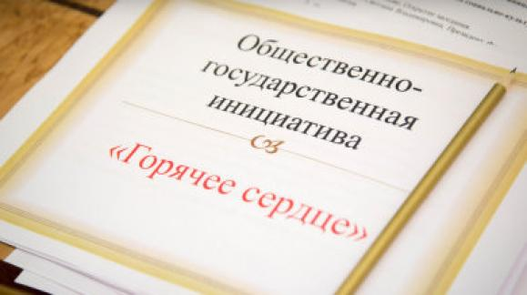
Всероссийская общественно-государственная инициатива "Горячее сердце" –это проект Фонда социально-культурных инициатив. Реализуется с ноября 2013 года.

Slide 6
Основной целью инициативы является чествование и выражение признательности детям и молодежи в возрасте до 23 лет, проявившим неравнодушие и активную жизненную позицию, совершившим героические и мужественные поступки, бескорыстно пришедшим на помощь людям, а также преодолевшим трудные жизненные ситуации.
ГОРЯЧЕЕ СЕРДЦЕ

Slide 7
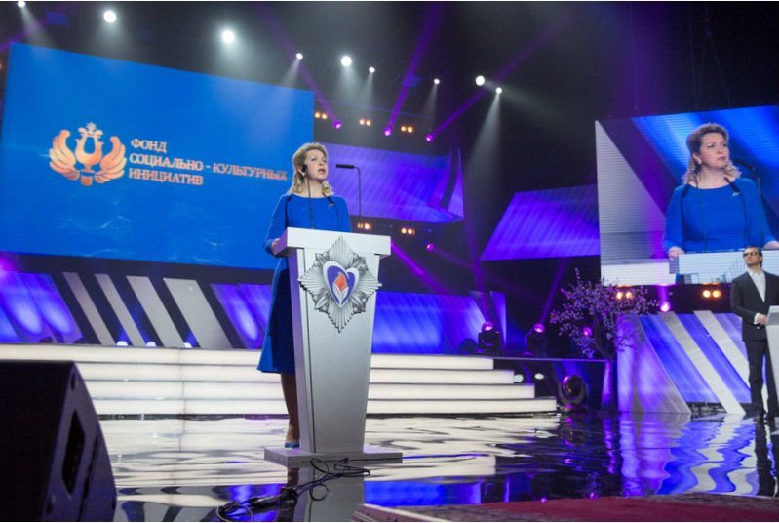
Президент Фонда Светлана Владимировна Медведева

Slide 8
В оргкомитет инициативы ежегодно поступают более тысячи представлений на награждение Нагрудным знаком «Горячее сердце» со всех девяти Федеральных округов и более 70 субъектов Российской Федерации.

Slide 9
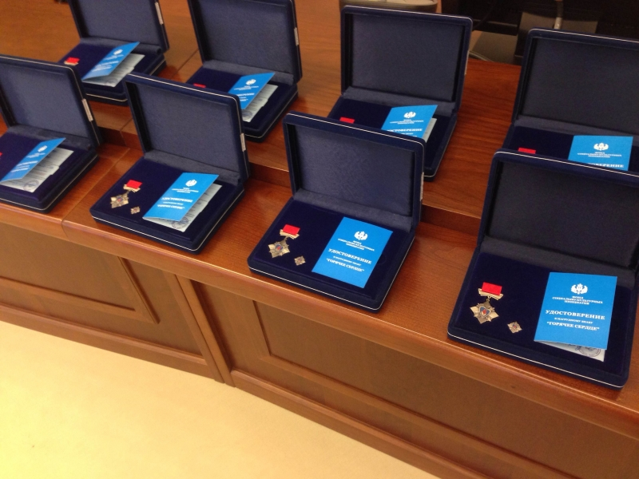
НАГРУДНЫЙ ЗНАК И УДОСТОВЕРЕНИЕ

Slide 10
Среди награжденных есть ребята, которые отдали свои жизни, оказывая помощь пострадавшим. Это – невосполнимая утрата для родителей и всех нас. Однако эти ребята показали пример истинного мужества и отваги, крепости духа, нравственного и духовного стержня. Они навсегда останутся в нашей памяти и в сердцах ими спасенных людей.

Slide 11
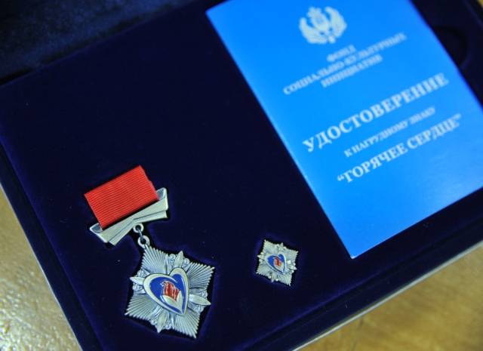
НАГРУДНЫЙ ЗНАК

Slide 12
Хрупкий лед
Ранней весной первоклассник Артём и его 5 летний приятель Арсен, улизнув из-под присмотра родителей, отправились в овраг за приключениями.
В этот день поверхность воды подёрнулась тонким льдом, что вызвало особый восторг ребятни. Не понимая опасности, дети решили покататься на льду. Непоседа Арсен выскочил на лёд первым. Хрупкая ледяная корка тут же с треском разошлась под его ногами, и мальчик мгновенно ушёл под воду с головой.
Едва вынырнув, он закричал от страха. Испугавшись не меньше друга, Артём, зовя на помощь, побежал в сторону домов.

Slide 13
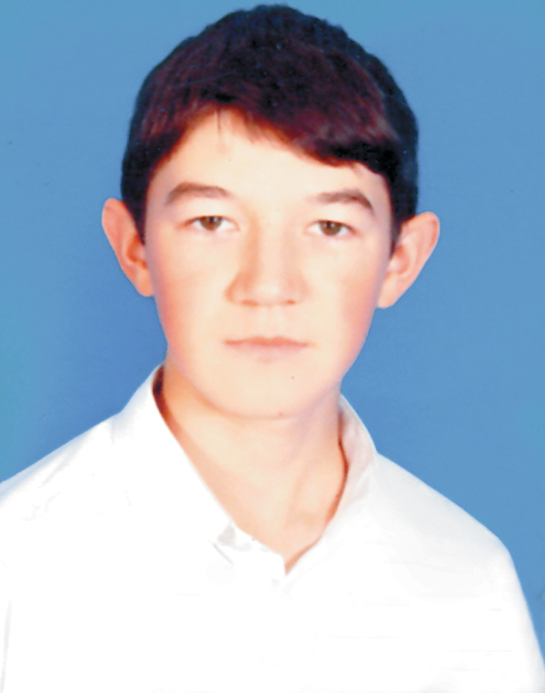
Фадис Ахметов
Крики детей услышал Фадис Ахметов, ученик 11-го класса средней школы села Тукаево. В это время он помогал родителям по хозяйству. Услышав крики, Фадис побежал в сторону оврага и увидел тонущего малыша. Юноша без колебаний нырнул в воду. Ледяной холод ошпарил тело, как кипятком. Встревоженно стукнуло сердце, лёгкие будто съежились, не давая вздохнуть. Старшеклассник парой крепких гребков добрался до малыша и, взвалив его на плечо, добрался до берега. Покрепче обняв мальчика, чтобы хоть немного согреть, он поспешил к тёплому жилью.

Slide 14
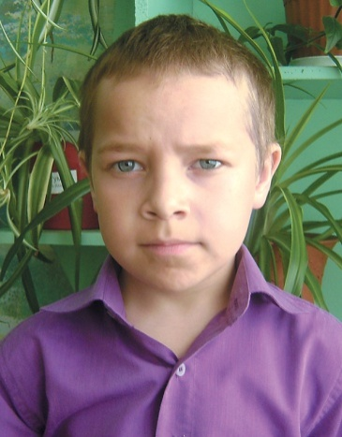
Никита Баранов
Далеко не каждому дано в 7-летнем возрасте совершить поступок, достойный уважения. А вот Никита Баранов – маленький житель башкирского села Ташкиново – в свои 7 лет сумел проявить недетское мужество и героизм!
Вот уже второй год в селе Ташкиново строители вели бесконечные работы по газификации. Из-за этого все улицы были перерыты, в селе отсутствовало уличное освещение. Жители с нетерпением ожидали когда же, наконец строители завершат свою работу.
В начале апреля 2012 года, проходя по одной из улиц, 7-летний Никита Баранов услышал доносящиеся откуда-то крики о помощи. Он прислушался: кричал, явно, ребёнок. Кричал страшно, похоже, захлебываясь…

Slide 15
Никита Баранов
Никого из взрослых вокруг не было, и Никита, ни минуты не раздумывая, бросился к траншее, которая больше напоминала заполненную водой полутораметровую яму. На дне он увидел соседского мальчика Диму Тойгузина. Трёхлетний малыш тщетно пытался выбраться на поверхность. Видно было, что он устал и силы его были на исходе, к тому же холодная вода тянула отяжелевшую одежду ко дну. От неудачных попыток выбраться мальчик начал захлёбываться…
Никита понимал, что помощи ждать неоткуда. Напрягая все свои силёнки, он стал вытаскивать Диму из ямы. Было очень тяжело, но он всё же сумел вытащить малыша на поверхность. Рады были оба – и спасатель, и спасённый. Маленькому Диме очень повезло, что рядом со злополучной ямой оказался Никита, который своей смелостью и решительностью предотвратил страшную трагедию.

Slide 16
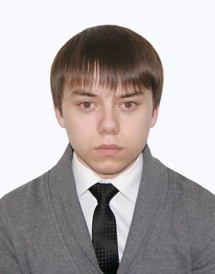
Говорунов Артем Родился в 1996 году
Детство Артёма Говорунова в Новом Уренгое начиналось вполне благополучно. Когда Артёму исполнилось 4 года, родился брат Саша – ребёнок с ограниченными возможностями здоровья. Саша рос смышлёным и любознательным, но передвигаться самостоятельно не мог. Спустя 4 года дети потеряли маму. Отец, прежде примерный семьянин, не справился с горем, пристрастился к алкоголю и вскоре был лишён родительских прав. Опеку над детьми взяла бабушка, пожилой человек с ослабленным здоровьем. Артёму пришлось быстро повзрослеть.
Он стал для Саши и сиделкой, и ближайшим другом, и собеседником, и даже «ногами». Если бы не Артём, весь мир для Саши ограничился бы только его комнатой. Казалось бы, ежедневный уход за ребёнком, лишённым возможности двигаться, – непосильная ноша для молодого человека. Но Артём не понимает, как может быть иначе, хотя в отличие от сверстников, вынужден во многом себя ограничивать.

Slide 17
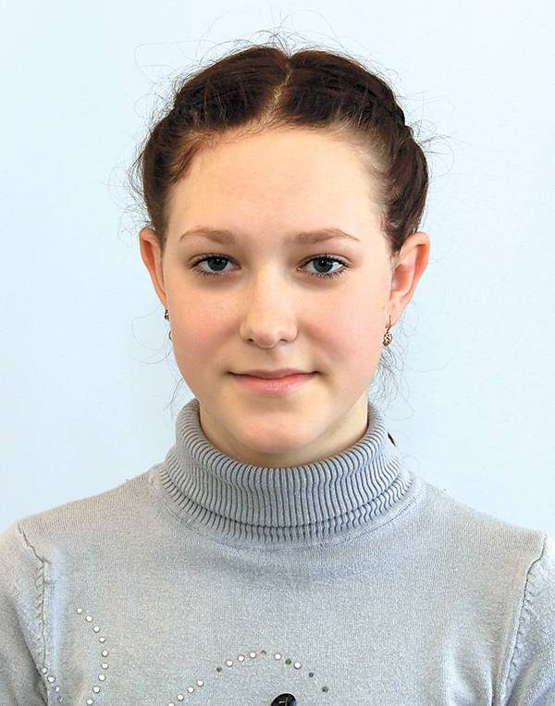
Татаринова Екатерина Родилась в 2000 году
13-летняя Катя Татаринова из посёлка Ленинское Шабалинского района Кировской области, возможно, и не мечтала о дальних северных путешествиях, но была как раз той, которая, как написал поэт Николай Некрасов, «коня на скаку остановит, в горящую избу войдёт». А пожары в Шабалинском районе, особенно в самый разгар лета, к сожалению, бывают часто и порой не обходятся без человеческих жертв.
9 июля 2013 года в посёлке Ленинское загорелись хозяйственные постройки в жилом двухквартирном доме. Как потом установило следствие, причиной пожара стала неисправная электропроводка. Огненное чрезвычайное происшествие собрало всех соседей. Однако только Катя, находившаяся среди них, заметила стоящего почти в самом огненном пекле испуганного 5-летнего мальчика – сына хозяйки этого дома. Не думая о смертельной опасности, школьница кинулась его спасать. Подбежав к малышу, она схватила его на руки и вынесла из огня.

Slide 18
Горячие сердца всегда рядом
по представлению наградной комиссии оргкомитетом принято решение о награждении нагрудным знаком "Горячее сердце 215" 127 человек и 8 общественных организаций.
Так, 17-летний Максим Решетнев из Красноярска своими смелыми и грамотными действиями спас пятерых человек при пожаре в квартире. Максим сумел "задержать" огонь до прибытия федеральной противопожарной службы.
12-летний Борис Бушков из Кирова спас тонущего мальчика из реки, рискуя при этом своей жизнью.
19-летний Илья Ильяшенко из Курска, спас двух мальчишек, провалившихся под лед.
16-летний Остапов Вадим из Краснодарского края спас свою крестную и двоих ее детей на пожаре.

Slide 19
Горячие сердца всегда рядом
В этом году нагрудного знака "Горячее сердце" также удостоены пять человек, отдавших свои жизни, оказывая помощь пострадавшим. "Это невосполнимая утрата для родителей и всех нас. Однако, эти ребята показали пример истинного мужества и отваги, крепости духа, нравственного и духовного стержня. Они навсегда останутся в нашей памяти и в сердцах спасенных людей", - говорится в сообщении МЧС России.
Имена награжденных нагрудным знаком внесены в Почетную книгу "Горячее сердце" 2015 года, которая уже опубликована в электронном виде на сайте Фонда социально-культурных инициатив.

Slide 20
Использованные ресурсы:
http://mail.cordis.fondsci.ru
http://www.youtube.com/watch?v=C3R_pfBzd2o
http://www.youtube.com/watch?v=ifb3tyir-10
http://www.youtube.com/watch?v=qld_ito0ydi

